Slide 1
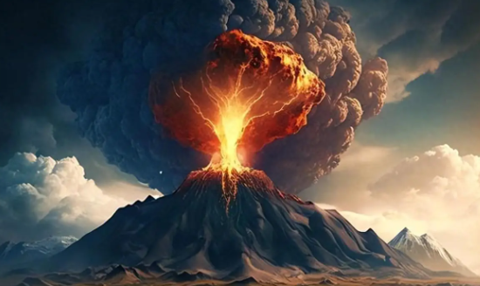

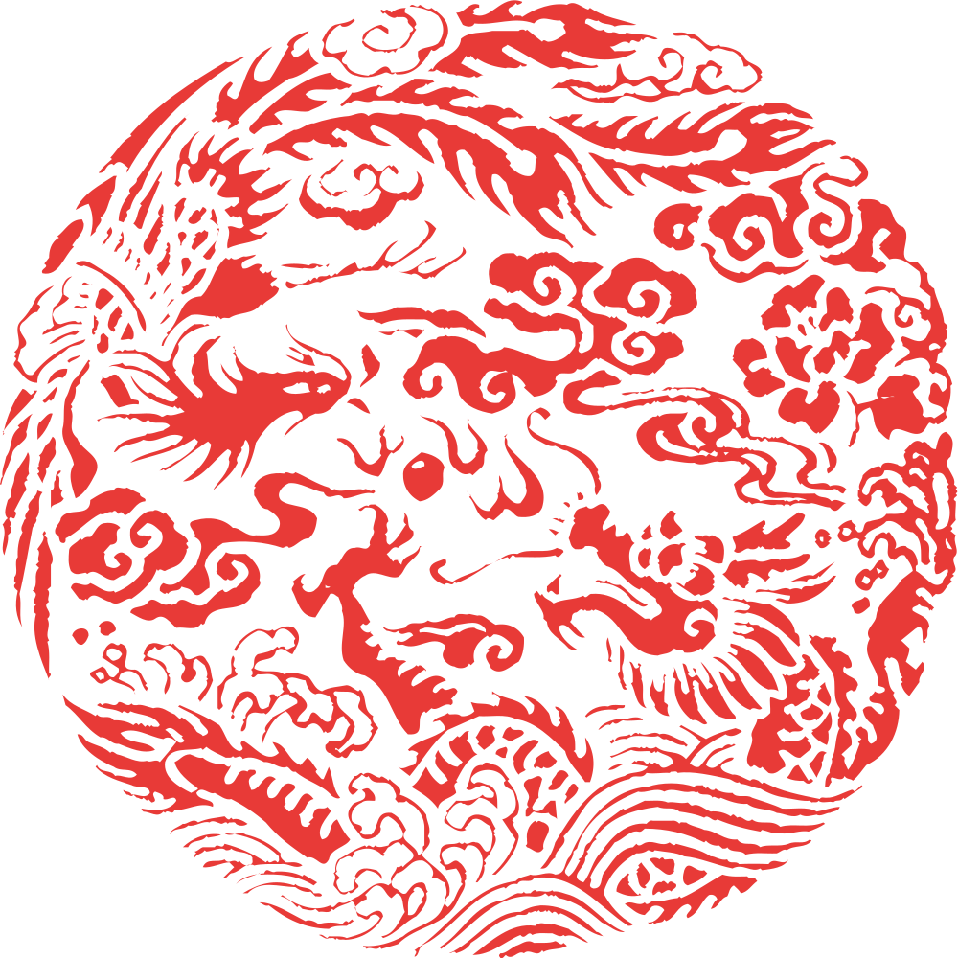
探索火山的奥秘
地球内部力量的壮观展示

Slide 2
PART ONE 火山的定义与形成

Slide 3


火山的定义与形成
“
”
火山的定义
火山是一种常见的地貌形态，由地下熔融物质及其携带的固体碎屑冲出地表后堆积形成的山体。火山通常由火山锥、火山口、熔岩流等部分组成。
“
”
火山的形成原因
板块运动：地球的岩石圈被划分为若干板块，当板块相互碰撞、挤压或张裂时，地壳中的岩石会发生变形、断裂，导致地下岩浆沿着这些薄弱地带上升，最终喷出地表形成火山。例如，环太平洋火山地震带就是由于太平洋板块与周边板块的相互作用而形成的众多火山分布区域
地幔柱理论：地幔中的热物质会形成上升的柱状体，称为地幔柱。当地幔柱到达地壳底部时，会使地壳岩石部分熔融形成岩浆，进而引发火山活动。夏威夷群岛的火山就是由地幔柱活动导致的。

Slide 4
PART TWO 火山的类型

Slide 5
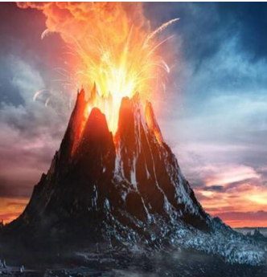
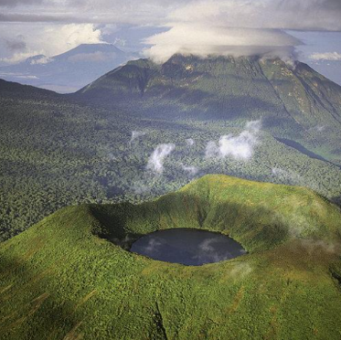
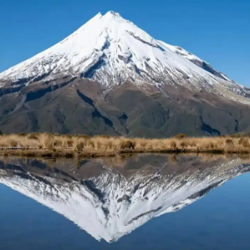
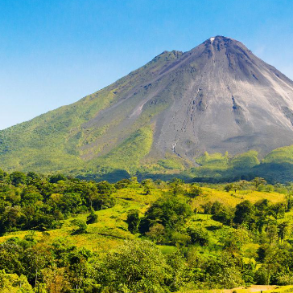
火山的类型
活火山
死火山
指现在尚在活动或周期性发生喷发活动的火山，这类火山正处于活动旺盛时期，如爪哇岛上的梅拉皮火山
指有史以来曾经喷发过，但长久以来处于相对静止状态的火山，这类火山都保留有完好的火山锥形态，仍具有火山活动能力，或尚不能断定其已丧失火山活动能力，如我国的长白山天池火山
火山的类型
指史前曾发生过喷发，但有史以来一直未活动过的火山，此类火山已丧失了活动能力，有的仍保持着完整火山形态，有的则已遭受风化侵蚀，只剩下残缺不全的火山遗址
休眠火山

Slide 6
PART THREE 火山喷发的过程

Slide 7
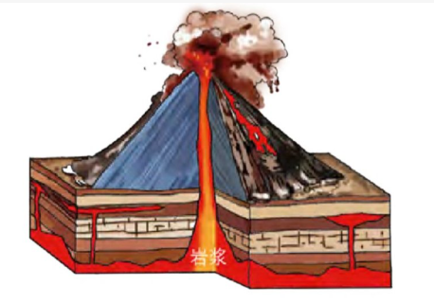
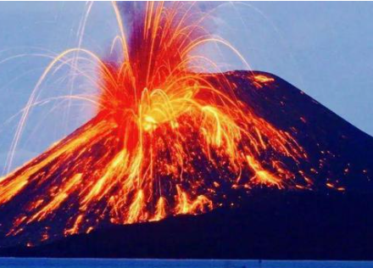

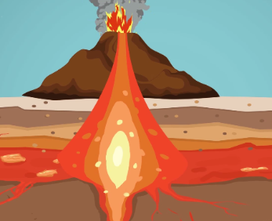
火山喷发的过程
岩浆囊阶段
岩浆在上升过程中，会在地下某一深度处聚集形成岩浆囊，这是一个充满岩浆的区域，也是火山喷发的物质储备库。岩浆囊中的岩浆会不断积累能量，等待合适的时机喷发
岩浆形成与初始上升阶段
离开岩浆囊到地表阶段
地球内部的高温高压使岩石熔化形成岩浆，岩浆在浮力和压力差的作用下开始向地表上升。在这个过程中，岩浆会与周围的岩石发生相互作用，不断改变自身的成分和性质
当地壳中的应力条件发生变化，如引张或引张 - 剪切应力大于当地岩石破裂强度时，岩石会产生裂隙，岩浆囊中的岩浆便会沿着这些裂隙向上喷发，形成火山喷发。喷发时，岩浆会携带大量的气体、火山灰和岩石碎屑等物质一起喷出地表

Slide 8
PART FOUR 火山喷发的危害

Slide 9
火山喷发的危害
对人类生命财产的威胁
火山喷发时，炽热的岩浆、火山灰、岩石碎屑等会以极高的速度向外喷发，摧毁途经的一切物体，包括房屋、道路、农田等，给人类的生命和财产带来巨大损失。例如，公元 79 年维苏威火山喷发，掩埋了庞贝古城，造成了大量人员伤亡
环境破坏
火山喷发会释放出大量的火山灰和有害气体，如二氧化硫、二氧化碳等，这些物质会污染空气、水源和土壤，对生态环境造成严重破坏。此外，火山喷发还可能引发地震、海啸、泥石流等次生灾害，进一步加剧环境的恶化
气候变化
大规模的火山喷发会将大量的火山灰和尘埃抛射到高层大气中，阻挡太阳辐射，导致全球气温下降，影响气候和农业生产。例如，1815 年印度尼西亚的坦博拉火山喷发，造成了全球气候异常，出现了 “无夏之年”

Slide 10
PART FIVE 火山喷发的益处

Slide 11
火山喷发的益处
肥沃土壤
地热资源
火山喷发后，火山灰和熔岩等物质会在地表堆积，经过风化和分解后，形成富含矿物质和养分的土壤，有利于农作物的生长。例如，意大利的维苏威火山坡地，土壤肥沃，适合种植葡萄、油橄榄等作物。
火山活动地区通常拥有丰富的地热资源，地热能是一种清洁、可再生的能源，可以用于发电、供暖、温泉疗养等多个领域。冰岛就是充分利用地热资源的国家之一，其首都雷克雅未克利用地热采暖，被称为 “无烟城市”。
益处
矿产资源
旅游资源
火山活动过程中，岩浆的侵入和喷发会促使矿物质的沉淀和富集，形成多种矿产资源，如硫磺、铜、铁、金、银等。例如，日本富士山附近的箱根大涌谷，就有丰富的硫磺矿。
火山地貌独特，风景壮观，吸引着大量游客前来观赏和探险，如美国的黄石国家公园、中国的五大连池等，都已成为著名的旅游胜地，促进了当地旅游业的发展。

Slide 12
PART SIX 世界著名火山介绍

Slide 13
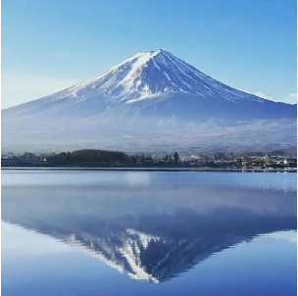
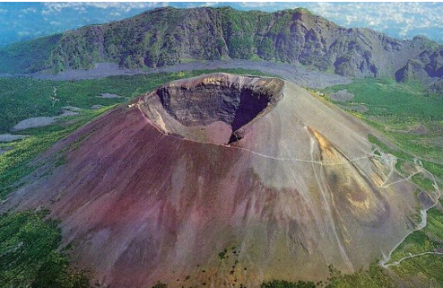
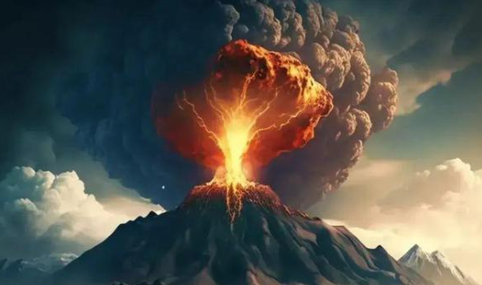
世界著名火山介绍
富士山
位于日本本州岛中部，海拔 3776 米，是日本第一高峰，也是日本的象征之一。富士山是一座活火山，其山体呈圆锥形，山顶终年积雪，景色十分壮观。富士山周边地区有许多温泉和旅游景点，吸引着大量国内外游客
维苏威火山
位于意大利坎帕尼亚地区，是欧洲大陆唯一的活火山。它以公元 79 年的那次大喷发而闻名于世，当时的喷发掩埋了庞贝古城和赫库兰尼姆古城，为后人留下了珍贵的历史遗迹。如今，维苏威火山仍然是一个活跃的火山，吸引着众多地质学家和游客前来研究和观光
黄石火山
位于美国中西部怀俄明州，是世界上最大的火山口之一。黄石火山是一座超级火山，其喷发规模巨大，历史上曾多次发生大规模喷发。黄石国家公园就是以黄石火山为中心建立的，公园内拥有丰富的地热景观，如间歇泉、温泉、泥火山等，是世界著名的旅游胜地

Slide 14
PART SEVEN 火山与人类的关系

Slide 15

火山与人类的关系
通过建立火山监测网络，利用地震监测、气体监测、卫星遥感等多种手段，对火山的活动进行实时监测，及时发布预警信息，以便人们能够提前做好防范措施，减少火山灾害带来的损失 。
监测与预警
火山是地球内部活动的重要表现形式，对火山的研究有助于我们更好地了解地球的内部结构、板块运动、地质演化等过程，为地质学、地球物理学等学科的发展提供了重要的依据。
科学研究
许多古代文明都将火山视为神灵或神秘力量的象征，留下了丰富的神话传说和艺术作品。例如，古希腊神话中的火神赫菲斯托斯就与火山有关，他在火山中打造神器。火山的壮观景象也激发了艺术家们的创作灵感，成为绘画、摄影、文学等艺术形式的重要题材。
文化与艺术

Slide 16
PART EIGHT 总结

Slide 17

总结
火山是地球上一种壮观而又神秘的自然现象，它的形成与板块运动等地球内部过程密切相关。
火山的类型多样，喷发过程复杂，其喷发既会带来巨大的灾害，也会给人类带来一些益处。
通过对火山的研究和监测，人类可以更好地认识和应对火山灾害，同时也能从火山资源中获取经济和社会效益。
火山在自然景观、文化艺术等方面都具有重要价值，是地球留给我们的宝贵财富。

Slide 18
THANK YOU

